Slide 1
主流游戏引擎分析 端游 、页游 、手游 解析
七夜 zhi.zhuang@dena.jp
2017.11.15

Slide 2
目录
介绍
端游引擎
页游引擎
手游引擎
小结

Slide 3
介绍
该分享仅供参考，目的是提升大家对游戏引擎方面的一些认知。文档中部分内容收集于互联网，若有内容不准确，还请告知。
游戏引擎是指一些已编写好的可编辑电脑游戏系统或者一些互交式实时图像应用程序的核心组件。这些系统为游戏设计者提供各种编写游戏所需的各种工具，其目的在于让游戏设计者能容易和快速地做出游戏程序而不用由零开始。大部分都支持多种操作系统平台，如Linux、Mac OS X、微软Windows。游戏引擎包含以下系统：渲染引擎（即“渲染器”，含二维图像引擎和三维图像引擎）、物理引擎、碰撞检测系统、音效、脚本引擎、电脑动画、人工智能、网络引擎以及场景管理。
先简单介绍一下游戏的运行环境：PC端（win & mac）、手机端（iOS & Android & WP & BlackBerry ）、PlayStation（索尼的PS1、2、3、4）、Xbox（微软的Xbox、Xbox 360、Xbox One）、Switch（任天堂）、VR设备 等。
PC端 和 手机端 分为 客户端 和 网页端，即分为端游 和 页游。
按大类型可以分类 ：端游（pc端、PS、Xbox、Switch按引擎支持归为一类）、手游（手机端）、页游（pc端页游、手机端页游）。
比较知名的游戏研发厂商： EA(ElectronicArts)、维望迪Vivendi、育碧（UBISOFT）、任天堂（NINTENDO）、索尼娱乐（SCE）、柯乐美（KONAMI）、卡普空（CAPCOM）、史克威尔艾尼克斯（ SQUARE ENIX）、世嘉(SEGA)、万代 南梦宫（BANDAI NAMCO）等。

Slide 4
介绍
EA(ElectronicArts)游戏业界的航空母舰，是世界上最大的游戏设计商。旗下EA Games ,EA Sports ,EA.com。知名游戏品牌: EA Sports的《极品飞车》系列，FIFA系列，NBA系列等等。EA Games的指环王系列，中土之战系列，荣誉勋章系列，命令与征服系列等等。
维望迪Vivendi旗下公司：Blizzard、ValveSoftware，SIERRA，ACTIVTSION。知名游戏品牌:SIERRA的《半条命》《反恐精英》《指环王-魔戒之战》《家园》等等。Blizzard的《魔兽争霸》《星际争霸》《暗黑破坏神》《魔兽世界》《守望先锋》等等。Valve Software的《半条命2》《CS:GO》等等。
育碧（UBISOFT）：旗下公司 Gameloft等。知名游戏品牌:《分裂细胞》《波斯王子》系列。
卡普空（CAPCOM）:《生化危机》系列，《鬼泣》系列，《街头霸王》系列，大量最经典的横版街机过关游戏。
史克威尔艾尼克斯（ SQUARE ENIX）:《FF》全系列，《DQ》系列等等RP。
柯乐美（KONAMI）:《胜利十一人》系列，《寂静岭》系列，《恶魔城》系列等。
拳头（Riot）：代表作品《英雄联盟》。（腾讯2015年12月全资收购）
国内的端游研发商有点拿不出手,能提一下的是 网易、腾讯、西山居、完美世界、盛大、世纪天成、巨人等。
在端游里面 ，3A是对游戏质量的一个最高评价了，很多国外的大作被称呼为3A游戏。我们看一下维基百科的描述：
An AAA game (usually pronounced "triple A game") is an informal classification used for video games with the highest development budgets and levels of promotion. AAA game development is associated with high economic risk, with high levels of sales required to obtain profitability.

Slide 5
端游引擎
Unreal （虚幻引擎）代表作：《绝地求生》、《战争机器》系列，《质量效应》系列，《荣誉勋章》系列，《GTA 5》侠盗飞车
CryEngine（尖叫引擎） 代表作：《孤岛危机》系列 接上面虚幻《星际争霸Ⅱ》
Source（起源） 代表作：《CS》系列、《Dota 2》
BigWorld 代表作：《坦克世界》、国内各种仙侠游戏
Frostbite Engine（寒霜引擎）代表作：《上古卷轴》系列、《战地》系列、 《极品飞车16/18》
Gamebryo、 Creation 代表作：《极品飞车》系列、《辐射》系列、《穿越火线》
IW Engine 代表作：《使命召唤》系列
Havok 物理引擎，很多3A游戏以及好莱坞大片都用了该物理引擎，随便提下《血源诅咒》
自研 比如 暴雪的《守望先锋》就是自研引擎 、比如拳头的《英雄联盟》用的也是自研引擎
U3D 暂无3A级大作，《炉石传说》，因为跨平台的缘故吧。
Notes:
・新しく作成

Slide 6
页游引擎
网页游戏 又称Web游戏，无端网游，简称页游。是基于Web浏览器的网络在线多人互动游戏，无需下载客户端，不存在机器配置不够的问题，最重要的是关闭或者切换极其方便，尤其适合上班族。其中网页游戏又分为PC端网页游戏 和 手机端网页游戏。PC端网页游戏发展较早，相对较为成熟。手机端网页游戏，随着移动设备的性能的提升，也开始出现在舞台上。
PC网页游戏从2007年开始流行起来，鼎盛时期大致在2013-2014年左右，然后大幅度衰落。PC网页游戏的流行得益于 Adobe 公司的 Flash，其网页端多媒体交互插件 Flash Player在浏览器的高占有率 促使了页游的快速发展。 当然也因为乔布斯的一句话作为导火线，iOS不再支持Flash Player，导致了其衰退的开启，今年Adobe也宣布了2020年停止Flash Player的支持。 这里不得不提一下微软的银光，微软也是看到了Flash Player 的成功，推出了银光，可惜没有抢占到多少市场，无疾而终。另外再提一下Unity Webplayer ，也就是U3D的 网页播放插件，也没有足够的占有率，不愠不火。（目前也已经放弃更新和支持了）
PC端网页游戏开发基本上没有引擎，要不依赖于Flash提供的API自我封装实现引擎，要不依赖于U3D的API自我封装，没有出现业界认可的引擎。只是出现了一些比较好用的框架 比如Flash的 starling渲染框架 、 DragonBones骨骼框架、 TweenLite动作框架等，称不上是引擎。《偷菜》、《农场》、《弹弹堂》、《七雄争霸》、《虞美人》、《大天使之剑》、《赛尔号》、各类传奇、日漫iP页游。。。总有一款你玩过。也一度出现了很多小游戏平台3366 、4399 、7k7k 、腾讯页游平台等。不过现在也是衰落不堪，前几年年终老板给程序员送宝马等新闻就是上述小游戏平台，可见当时是赚足了腰包。
手机页游相对单纯，目前也是在上升期，由于手机浏览器所呈现的性能瓶颈，不得不开发专门的引擎来提升手机页游性能。目前国内知名的页游引擎有：Cocos2d-js、Egret（白鹭）、Laybox等。PS：Egret 和 Laybox 都是一些搞Flash开发的资深大牛创业研发出的引擎。还记得当年微信实验性游戏《打飞机》？该游戏就是手机页游，只是内嵌到微信APP内。目前市场上还没有特别亮眼的作品。

Slide 7
页游引擎
由于Flash Player、 Unity Webplayer 插件的相继不维护，以及手游的风生水起，很多页游公司以及开发者都已经转型手游，PC页游前途已经一跌再跌。目前不建议在PC页游上投入太多精力。
关于手机页游现在还处于发展期间，16年也出现过现象级轻游戏《神经猫》，目前阶段还没有知名的重度游戏，还是以轻度游戏为主。大多以微信公众号小游戏 或是商家促销小游戏形式。
早期Egret一度发展不错，但由于工具链和社区的发展没有跟上，导致口碑逐渐下滑。其性能优化上也还有一定的空间。（ Egret 早期也是一个小团队，后来小米投资了2000W，进入了快速发展期）另外一款Layabox 后来居上，据说性能上很不错，坑相对较少，目前开发者逐渐变多。
Notes:
・ドキュメントでなく動くシステムありきのものが多い、構成図・データモデル・Github（ソース管理）・JIRA（開発管理）・障害情報
・

Slide 8
手游引擎
这里主要分析一下国内一些研发厂商使用的引擎，用得最多的就是 Cocos2d-x 和 U3D。还有部分项目用了Unreal 4 或是 自研的一些框架。
早期Cocos2d-x比较风靡，因为其开源、免费、跨平台、高性能、支持很多开发工具，得到很多个人、工作室、公司的青睐。但随着移动设备性能的提升，3D游戏的趋势，以及2dx工具链的跟不上发展，导致一批人转向了U3D。
Cocos2d-x
U3D
Unreal 4
Flash Air
Corona
自研

Slide 9
手游引擎
我们知道Cocos2d是一个基于MIT协议的开源框架，用于构建游戏、应用程序和其他图形界面交互应用。最初cocos2d仅是一个用Python语言写的游戏框架，并没有什么商业价值。2008年，苹果手机的发展正盛，cocos2d社区抓住了这个机遇，开发出了cocos2d-iPhone版本，即用Objective-C语言替换Python重写了整个框架。由此，cocos2d-iPhone随着iOS的发展而迅速壮大。2010年，cocos2d已经成为iOS平台上首选的2D游戏框架。
2010年，Android迅速崛起并能与iOS抗衡的时候，开发者希望能够把游戏移植到Android平台上，于是cocos2d的另一个分支cocos2d-x被开发出来，框架用C++重写。Cocos2d-X发展的重点是围绕Cocos2d跨平台，Cocos2d-x项目可以很容易地建立和运行在iOS，Android，黑莓Blackberry等操作系统中。还支持Windows、Mac和Linux等桌面操作系统。
Cocos2d-x 还衍生出了Cocos2d-lua ，Cocos2d-js版本，当然也有开发者YY出了Cocos2d-java等各种语言版本。目前来讲，使用Cocos2d-lua的开发商最多。
Cocos2d-js早期叫作Cocos2d-html5，后来随着发展改名叫Cocos2d-js。这个分支不仅能发布成 ipa 或是 apk ，也能发布成 手机页游。
PS：Cocos2d-iPhone是老外写的， Cocos2d-x的早期作者是中国开发者，早期性能也一般，后来触控也把原作者拉入进行了重构。Cocos2d-x后来也支持了3D，但是支持的并不是很好，所以3D游戏基本上还是选择U3D 或是 虚幻4 。

Slide 10
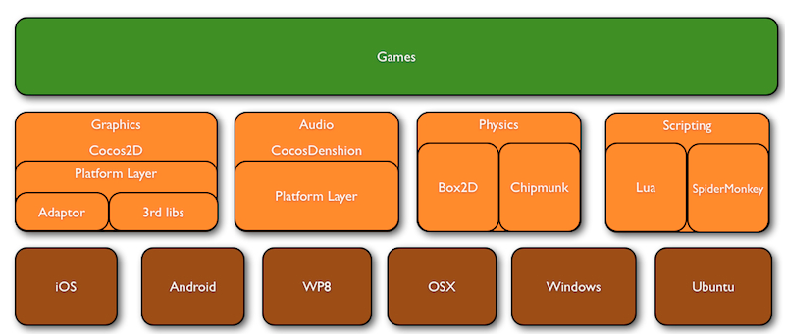
手游引擎
Cocos2d-x的架构图
游戏引擎是对底层绘图接口的包装，Cocos2d-x 也一样，它是对不同平台下 OpenGL 的包装。OpenGL 全称为 Open Graphics Library，是一个开放的、跨平台的高性能图形接口。OpenGL ES 则是 OpenGL 在移动设备上的衍生版本，具备与 OpenGL 一致的结构，包含了常用的图形功能。Cocos2d-x 就是一个基于 OpenGL 的游戏引擎，因此它的绘图部分完全由 OpenGL 实现。OpenGL 是一个基于 C 语言的三维图形 API，基本功能包含绘制几何图形、变换、着色、光照、贴图等。除了基本功能，OpenGL还提供了诸如曲面图元、光栅操作、景深、shader 编程等高级功能。
10

Slide 11
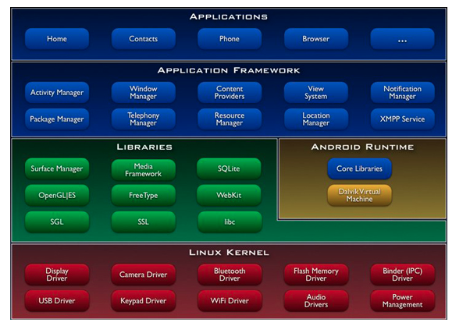
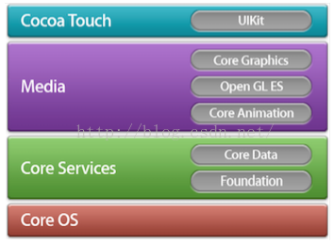
手游引擎
iOS系统架构图（部分）
Android系统架构图
iOS是基于UNIX内核，Android是基于Linux内核。不论Cocos2d-X 还是 Unity 3d 在iOS 和 Android设备上都是通过OpenGL ES来绘制它要绘制的2D、3D图形。
关于OpenGL ES 是OpenGL 在移动设备上的一个实现，与OpenGL对应的还有一套叫做Direct3D图形API。 OpenGL和Direct3D更多内容可以自行谷歌百度。
11
11

Slide 12
手游引擎
Unity3D是由Unity Technologies开发的一个让玩家轻松创建诸如三维视频游戏、建筑可视化、实时三维动画等类型互动内容的多平台的综合型游戏开发工具，是一个全面整合的专业游戏引擎。Unity类似于Director,Blender game engine, Virtools 或 Torque Game Builder等利用交互的图型化开发环境为首要方式的软件。其编辑器运行在Windows 和Mac OS X下，可发布游戏至Windows、Mac、Wii、iPhone、WebGL（需要HTML5）、Windows phone 8和Android平台。也可以利用Unity web player插件发布网页游戏，支持Mac和Windows的网页浏览。它的网页播放器也被Mac 所支持。
除了Unity3D，为了方面开发者开发2D游戏，还出了一个分支Unity2D。
引用知乎上关于 2dx和 U3D的比较回答：
“Unity和Cocos2d-x，严格来讲并不是同样的产品类型。Unity是一套“解决方案”，而Cocos2d-x仅仅是一个库。两者相比较，后者仅相当于前者的一个模块。Unity提供集成的场景编辑器，物理引擎，材质编辑、动画编辑等等，再加上本身的类插件功能，能让第三方通过包来帮助生产周边工具。但从Cocos2d-x来讲，如果有公司要用，必须找到相关的编辑器，集成第三方的物理引擎（如Box2D）才能与Unity在解决方案这个级别上相提并论。就如有名的3D渲染引擎Ogre和解决方案Unreal、CryEngine一样，本身并不具备可比性。 很多公司采用Cocos2d-x来做项目的抉择是，对于2D项目来说，Unity的确是把“牛刀”了，驾驭起来不是很顺畅。Cocos2d-x加上一些第三方的工具，就能对付项目，而且驾驭起来相对简单，就会选择Cocos2d-x而不是Unity。”

Slide 13
手游引擎
如果想试水游戏开发的话，我是推荐选择Unity 3d。2016年腾讯已经Kill了所有2dx项目组，全面投入到U3D，另外还有个别项目在尝试使用虚幻4 。
大家玩的腾讯系《王者荣耀》、《穿越火线》手机版等都是U3D制作。
小米的 “吃鸡”手游《小米枪战》是用虚幻4制作。
最近网易的“吃鸡”手游《荒野行动》是自研引擎 Messiah。
用Unity 3d、虚幻4 可是要给引擎厂商分成的，所以网易开了个好头，自己赚的钱自己拿。当然腾讯也有自研引擎，也许不能说服重点项目去使用吧。毕竟引擎这东西，开发的不好坑是特别多的，不能期待项目组等你修改。商业产品还是需要选择稳定的、可靠的引擎。
13

Slide 14
小结
自研引擎需要投入时间长、成本大、人力多，还得紧跟潮流，作为中小公司基本上不适合走这一条路。即使你研发出来，还得开发一套工具链，还得有一个完善活跃的社区，这些因素缺一不可。
前段时间，阿里也成立了游戏事业部。说好的不赚小学生的钱，还是去染指游戏行业了。就这样吧，
本希望在u3d 和 2dx上面多花点笔墨的，但是写了这么多写不动了。
本分享也仅供参考，如有雷同，纯属巧合！
谢谢大家~
14

